Slide 1
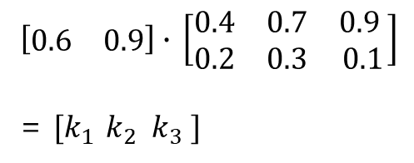
출력층
K1
0.7
입력층
0.6
$\left[\begin{matrix}0.6 & 0.9\end{matrix}\right]∙$ $\left[\begin{matrix}0.4 & 0.7 & 0.9 \\ 0.2 & 0.3 & 0.1\end{matrix}\right]$
= $[k_{1}$ $k_{2} k_{3} ]$
K2
0.2
0.9
K3
0.1

Slide 2
은닉1층
K1
은닉2층
출력층
입력층
0.3
S1
y1
K2
0.8
S2
y2
K3

Slide 3
은닉1층
은닉3층
입력층
K1
은닉2층
t1
출력층
0.4
S1
K2
t2
y1
0.1
S2
K3
t3
y2
0.8
S3
K4
t4
0.9
S4
K5
t5

